Slide 1



Yacht On Cloud
Connettività, monitoraggio e sicurezza dei dispositivi
GRUPPO 3 - ENTERPRISE MOBILE APPLICATION DEVELOPMENT 2021/2022

Slide 2

AGENDA
1
Introduzione al problema
2
Soluzione
3
Prodotto
4
Tecnologie
5
Mercato e concorrenza

Slide 3
AGENDA
1
Introduzione al problema

Slide 4

Introduzione al problema

Slide 5


IL PROBLEMA
Stato dell’arte
YachtOnCloud interviene su tale questione per garantire sicurezza ed affidabilità.
la completa gestione remota di uno yacht rappresenta un problema irrisolto.

Slide 6
AGENDA
1
Introduzione al problema
2
Soluzione

Slide 7

Soluzione

Slide 8

Sicurezza dell’imbarcazione
La soluzione proposta
Gestione Centralizzata
Controllo in tempo reale della sensoristica di bordo
Garantita con l’utilizzo e l’interazione della sensoristica di bordo.
Connettività a bordo
Gestione della rete direttamente dall’applicazione.

Slide 9
AGENDA
1
Introduzione al problema
2
Soluzione
3
Prodotto

Slide 10

Prodotto

Slide 11
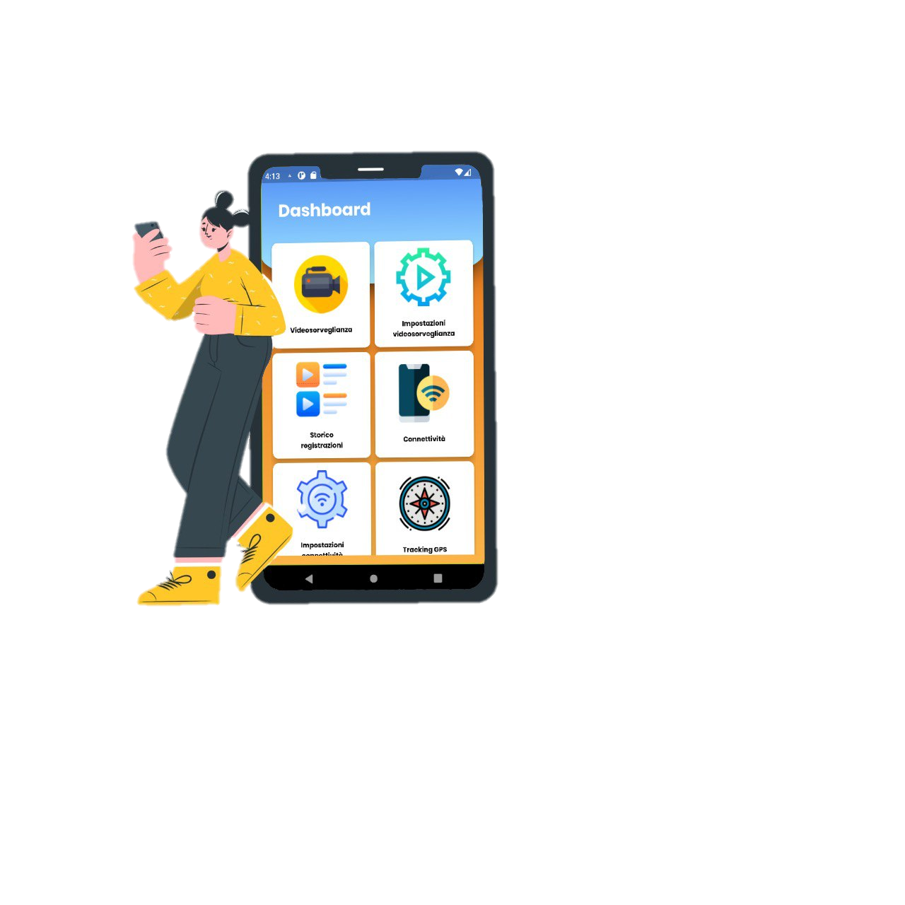
Cosa si vuole realizzare?
Il prodotto
Fornire una nuova esperienza di gestione dei dispositivi, in maniera facile ed intuitiva tramite un'unica applicazione:
Visualizzare lo stream dati delle videocamere a bordo
Gestire la connettività a bordo
Controllare la posizione dell'imbarcazione.

Slide 12
AGENDA
1
Introduzione al problema
2
Soluzione
3
Prodotto
4
Tecnologie

Slide 13

Tecnologie

Slide 14






Tecnologie
Flutter
Firebase
Google cloud
Backend
Front-end cross platform
Per la gestione e persistenza dei dati
Storage dei video ed immagini
Tecnologie di backend

Slide 15
AGENDA
1
Introduzione al problema
2
Soluzione
3
Prodotto
4
Tecnologie
5
Mercato e concorrenza

Slide 16

Mercato e Concorrenza

Slide 17
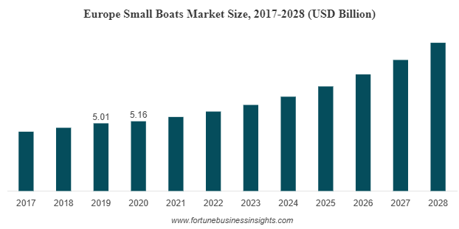



MERCATO
CONCORRENZA
Aumento graduale della vendita di piccoli yacht con forte interesse nell’adozione di soluzioni IoT e AI.
Perché scegliere noi?
Nessun limite alle utenze
Alert garantiti
Associazione semplificata
Videosorveglianza

Slide 18

Grazie per l'attenzione!
Tutor:
Gabriele Ciliberti Pietro Catalano Salvatore Moscariello
Team:
Gabriele Pisapia Felice Coppola Simona Pentangelo Lucio Squitieri

